Slide 1
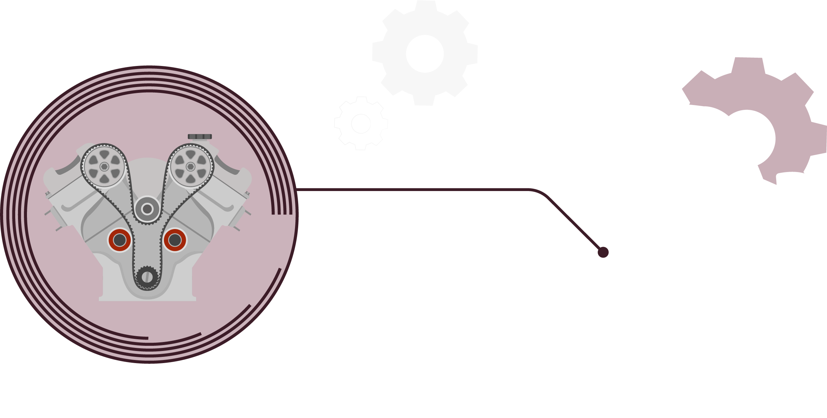


SECTOR METALMECÁNICA | NIVEL 4° MEDIO
MÓDULO 6
MANTENIMIENTO DE MOTORES
  En estos documentos se utilizarán de manera inclusiva términos como: el estudiante, el docente, el compañero u otras palabras equivalentes y sus respectivos plurales, es decir, con ellas, se hace referencia tanto a hombres como a mujeres.

Slide 2
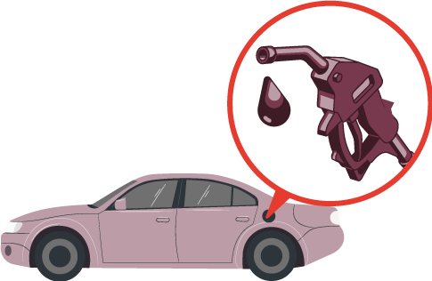
MÓDULO 6 |MANTENIMIENTO DE MOTORES
ACTIVIDAD 14
SISTEMAS DE ALIMENTACIÓN
DE COMBUSTIBLE

Slide 3


OBJETIVO DE APRENDIZAJE
Inspeccionar y diagnosticar averías
y fallas en el funcionamiento mecánico, eléctrico o electrónico de vehículos motorizados, identificando el o los sistemas y componentes comprometidos,
realizando mediciones y controles de verificación de distintas
magnitudes mediante
instrumentos análogos y
digitales, con referencia a las especificaciones técnicas
del fabricante.

Slide 4

RECORDEMOS
¿QUÉ APRENDIMOS LA ACTIVIDAD ANTERIOR?
SISTEMAS DE ENCENDIDO DEL MOTOR 3
Identificaste el mantenimiento correctivo del sistema de encendido del motor, de acuerdo a lo propuesto en el manual del fabricante.
1
Aplicaste el mantenimiento correctivo a un automóvil, considerando las funciones del sistema de encendido del motor, según lo propuesto en el manual de servicio.
2

Slide 5


ALGUNAS PREGUNTAS
ANTES DE COMENZAR
SISTEMAS DE ALIMENTACIÓN DE COMBUSTIBLE
¿Qué es un sensor detonador?
¿Qué función crees que cumple esta parte del sistema de encendido?
¿Has tenido experiencia previa con este elemento?
¡Compartan experiencias con sus compañeros!

Slide 6

14
MENÚ DE LA ACTIVIDAD
SISTEMAS DE ALIMENTACIÓN DE COMBUSTIBLE
Identificarás te el mantenimiento correctivo del sistema de alimentación de combustible, de acuerdo a lo propuesto en el manual del fabricante.
1
Aplicarás el mantenimiento correctivo a un automóvil, considerando las funciones del sistema de alimentación de combustible, según lo propuesto en el manual de servicio.
2

Slide 7
COMPONENTES PRINCIPALES DE SISTEMA DE ALIMENTACIÓN DE COMBUSTIBLE MOTOR
Ubicada en el interior del estanque de combustible, se encarga de generar el caudal de combustible necesario para que a través del circuito de baja presión se genere la presión necesaria para que funcione el sistema hidráulico.
La bomba de combustible se alimenta con voltaje de batería a
través de un relé y un fusible de protección.
En los sistemas de gestión electrónica de motor actuales, para que la bomba de combustible funcione, el ECM necesita recibir la señal de lectura de RPM desde el Sensor CKP, ya que es el ECM quien activa a la bomba de comnbustible a través de un pulso negativo.

Slide 8

COMPONENTES PRINCIPALES DE SISTEMA DE ALIMENTACIÓN DE COMBUSTIBLE MOTOR
BOMBA DE COMBUSTIBLE
Si el motor no entra en funcionamiento, o se detiene y no arranca nuevamente, una de las causas puede ser que el sistema de Alimentación de combustible que no alimenta a los inyectores.
Por lo que es necesario revisar cual es la causa, comenzando por ver si hay alimentación de combustible a los inyectores.
1. Agregar un poco de combustible directamente a la admisión a través del cuerpo de aceleración.
2. Si el motor arranca y luego se detiene, el problema es de alimentación de combustible.

Slide 9
COMPONENTES PRINCIPALES DE SISTEMA DE ALIMENTACIÓN DE COMBUSTIBLE MOTOR
BOMBA DE COMBUSTIBLE
3. Desconectar el conducto que llega hasta el riel de inyección o bomba elevadora de presión de combustible.
4. Dar contacto y observar si sale combustible por el conducto que viene desde la bomba de combustible.
5. Si sale combustible el problema está relacionado con los inyectores de combustible (si es inyección indirecta en motores a gasolina).
6. Si es con inyección directa, ya sea motor a Gasolina o Disel, el problema puede estar desde la bomba elevadora de presión hacia los inyectores de combustible.

Slide 10

COMPONENTES PRINCIPALES DE SISTEMA DE ALIMENTACIÓN DE COMBUSTIBLE MOTOR
BOMBA DE COMBUSTIBLE
Aunque en este caso es importante revisar la presión del sistema de combustible, ya que puede ser muy baja.
7. Si no sale combustible por el conducto.
8. Revisar la alimentación de la bomba de combustible, comenzando por revisar el fusible de protección.
9. Revisar también el relé que alimenta a la bomba de combustible.
10. Si ambos componentes se encuentran en buenas condiciones revisar la alimentación directamente en la bomba de combustible.

Slide 11
COMPONENTES PRINCIPALES DE SISTEMA DE ALIMENTACIÓN DE COMBUSTIBLE MOTOR
BOMBA DE COMBUSTIBLE
11. Ubicar la posición de la bomba de combustible, la que normalmente se encuentra ubicada bajo el asiento trasero del vehículo.
12. Desmontar el asiento trasero y acceder a
la bomba.
13. Una vez desmontado el asiento, se encontrará una tapa que separa el habitáculo del estanque de combustible para que el habitáculo no se contamine con polvo u olores de combustible, la cual debe ser removida normalmente con un destornillador de paleta o plano, salvo que la tapa venga atornillada en donde se deberán soltar los tornillos respectivos.

Slide 12


HAGAMOS UNA PAUSA
REFLEXIONEMOS
¿Todas las bombas de combustible son iguales? Comenta.
¡Comparte tus respuestas!

Slide 13
COMPONENTES PRINCIPALES DE SISTEMA DE ALIMENTACIÓN DE COMBUSTIBLE MOTOR
BOMBA DE COMBUSTIBLE
14. Una vez desmontada la tapa, la parte externa al estanque de la bomba de combustible quedará a la vista.
15. Se observan los conductos de alimentación de combustible a los inyectores, y el conducto de retorno al estanque.
16. Además, se observa el conector donde se alimenta el motor eléctrico de la bomba de combustible y los dos cables que indican el nivel de combustible, que hay dentro del estanque.

Slide 14

COMPONENTES PRINCIPALES DE SISTEMA DE ALIMENTACIÓN DE COMBUSTIBLE MOTOR
BOMBA DE COMBUSTIBLE
17. Desconectar el conector eléctrico y ubicar los cables de alimentación de la bomba de combustible y la masa, para lo cual se requiere un multímetro en función de voltaje.
18. Abrir contacto (ON) y ubicar el cable de alimentación de voltaje de batería proviniente del relé de la bomba de combustible. Observar si llega voltaje de batería.
19. Ubicar ahora el cable de masa.
20. Los otros 2 conectores tiene que ver con el indicador de nivel de combustible en el panel de instrumentos.
21. Si hay alimentación de 12 volts y masa, el diagnóstico es bomba de combustible con problemas, solución cambio de bomba de combustible.
22. Si se quiere asegurar del mal funcionamiento de la bomba de combustible, alimentar directamente con 12 volts y masa los pines del lado de la bomba de combustible, la boimba debería funcionar si está en buenas
condiciones, de no hacerlo,
bomba de combustible con
problemas, solución cambio.

Slide 15
COMPONENTES PRINCIPALES DE SISTEMA DE ALIMENTACIÓN DE COMBUSTIBLE MOTOR
BOMBA DE COMBUSTIBLE
23. Si no hay alimentación de 12 volts en el conector del ramal o arnés, se debe revisar el cableado entre bomba y relé o fusible si es la alimentación de 12 volts.
24. Si no hay masa en el conector del ramal o arnés, se debe revisar el cableado entre bomba y ECM.

Slide 16
COMPONENTES PRINCIPALES DE SISTEMA DE ALIMENTACIÓN DE COMBUSTIBLE MOTOR
MEDICIÓN DE PRESIÓN DE COMBUSTIBLE
1. Al medir presión de alimentación de combustible, se debe intervenir la línea de alimentación que viene desde la bomba de combustible y llega hasta el riel de combustible o hasta la entrada de la bomba elevadora
de presión.
2. Una vez instalado y asegurado el manómetro mediante los conductos, habrá quedado instalado en serie, por lo que, al dar contacto (o contacto y arranque), la presión generada en el circuito de baja presión será registrada por el manómetro.

Slide 17

COMPONENTES PRINCIPALES DE SISTEMA DE ALIMENTACIÓN DE COMBUSTIBLE MOTOR
MEDICIÓN DE PRESIÓN DE COMBUSTIBLE
3. La presión registrada en el circuito de combustible debe ser la misma en diferentes RPM de motor, no debe variar con la aceleración o desaceleración del motor.
4. Además, al detener el motor, la presión registrada por el manómetro debe quedar estable por lo menos durante ½ hora en promedio.
5. Si la presión disminuye ràpidamente significa que hay fugas de presión en la línea de alimentación de combustible al motor.
6. Una vez terminada la operaicón de medición de presión, desconectar el manómetro y volver a conectar el conducto que viene de la bomba al riel de inyección (o a la bomba elevadora de presión).
7. Dar arranque al motor y observar que no exista fuga de combustible en donde se realizó la conexión del manómetro. Importante que quede bien sellado.

Slide 18

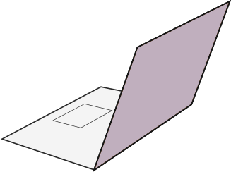

REVISEMOS
14
¿CUÁNTO APRENDIMOS?
SISTEMAS DE ALIMENTACIÓN DE COMBUSTIBLE
¡Ahora realizaremos una actividad que resume todo lo que hemos visto! ¡Atentos!

Slide 19







ANTES DE COMENZAR LA ACTIVIDAD:
¡ATENCIÓN!
Materiales inflamables: Tener máxima precaución al momento de manipular o extraer el combustible de los sistemas del vehículo (bomba combustible, mangueras de inyección, etc).
Protección obligatoria de la vista: Se utilizarán antiparras siempre que exista riesgo de proyección de partículas a los ojos. (aceites, líquidos refrigerantes y de freno, virutas del disco de freno, uso de circuitos eléctricos, etc).
Protección obligatoria de las manos: Se utilizarán siempre guantes de protección cuando se manipulen cualquier tipo de fluidos, en uso de herramientas e intervención del motor, desarme de partes y trabajo en sistemas eléctricos.
Protección obligatoria de los pies: Uso obligatorio de zapatos de seguridad al entrar al taller o laboratorio, en casos que exista riesgo de caídas de objetos pesados.
Manipular herramientas cuidadosamente.
Asegurar la integridad física propia y del grupo de trabajo.
Circular solo por las zonas de seguridad demarcadas.
Toda actividad debe desarrollarse bajo supervisión de la persona a cargo del taller o laboratorio.

Slide 20

¡PRACTIQUEMOS!
14
ACTIVIDAD PRÁCTICA
SISTEMAS DE ALIMENTACIÓN DE COMBUSTIBLE
Ahora realizaremos una actividad práctica.
Te sugerimos seguir las instrucciones que van
Adjuntas en la guía que el profesor te entregará.

Slide 21


ANTES DE TERMINAR:
TICKET DE SALIDA
SISTEMAS DE ALIMENTACIÓN DE COMBUSTIBLE
¡No olvides contestar la Autoevaluación y entregar el Ticket de Salida!
¡Hasta la próxima!

